Slide 1
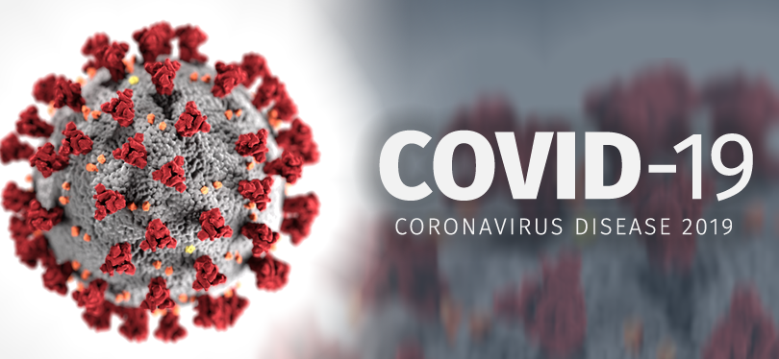
Układ Tytuł
Opis choroby
podtytuł
dr Sebastian Grabowski

Slide 2
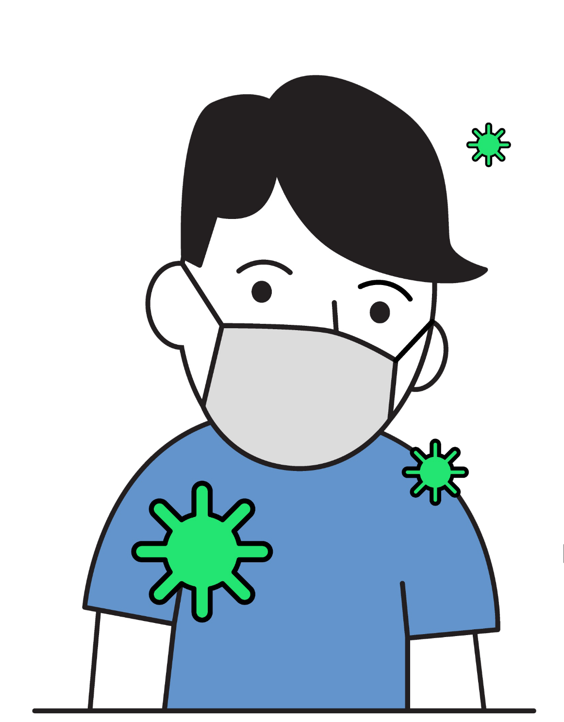
Czym
jest
koronawirus?

Slide 3
COVID-19
Corona Virus Disease - 2019
To nazwa choroby

Slide 4
SARS-Cov-2
SARS
coronavirus typu 2
SARS
Severe Acute Respiratory Syndrome
Zespół Ciężkiej Ostrej Niewydolności Oddechowej
To nazwa wirusa

Slide 5
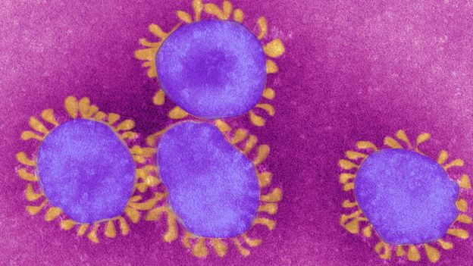
Jak naprawdę wygląda wirus SARS-CoV-2 ?

Slide 6
Czym są Koronavirusy?
Wirus SARS-Cov-2 należy do rodziny wirusów Coronaviridae.
Jest to wirus typu RNA, którego genom składa się z pojedynczej nici RNA o dodatniej polaryzacji ssRNA(+).
Nosicielami różnych gatunków koronawirusów mogą być ssaki (w tym ludzie) oraz ptaki.
U ludzi mogą powodować infekcje układu oddechowego, w większości przypadków o łagodnym przebiegu.
Obecnie nie została opracowana szczepionka zapobiegająca zarażeniu koronawirusami.
Koronawirusy są trudne w hodowli in vitro – niektóre ze szczepy rosną tylko na hodowlach ludzkich komórek tchawicy.

Slide 7
Budowa wirusa
Wielkość wirusa: 50 – 200 nm
Wirus SARS-Cov-2 posiada charakterystyczne białka powierzchniowe:
Białko S (spike) – białko kolca,
Białko E (envelope) – białko płaszcza,
Białko M (membrane) – białko błonowe,
Białko N (nucleocapsid) – białko kapsydu
Esteraza hemaglutyniny HE
Wielkość genomu: 30473 par zasad

Slide 8
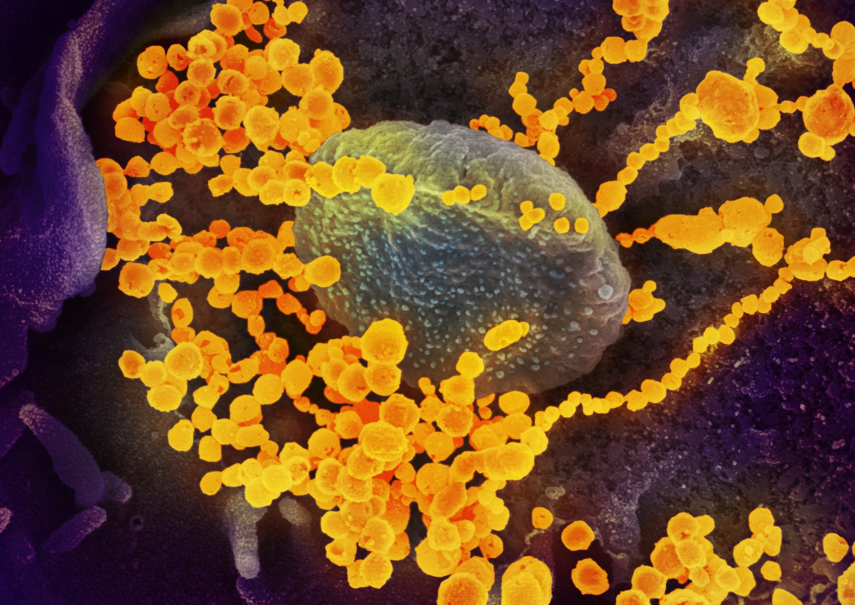
Wirus opuszczający komórkę ludzką w hodowli in vitro

Slide 9
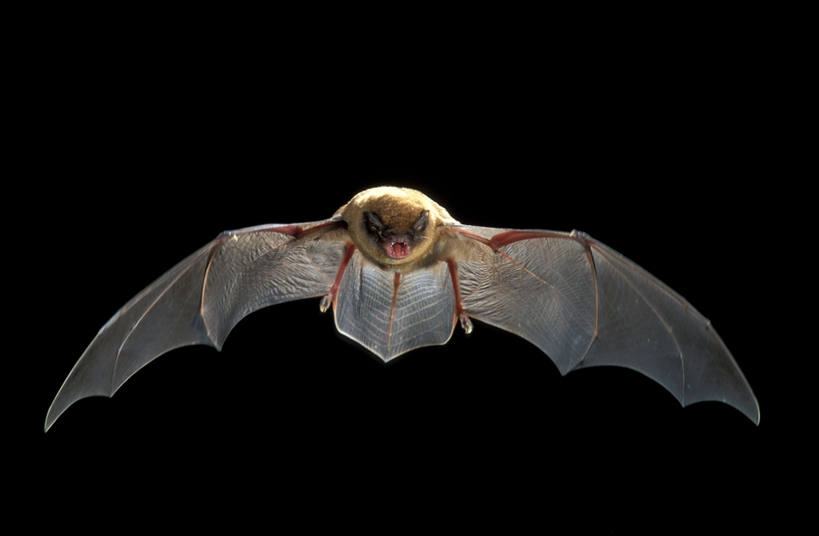
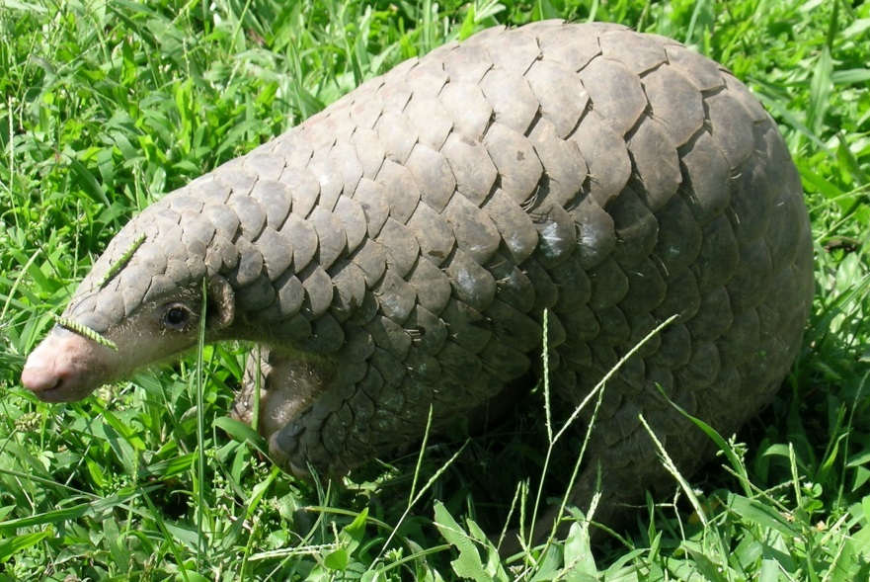
Przypuszczalne źródło wirusa SARS-Cov-2
Nietoperze (różne gatunki)
Łuskowiec chiński (Manis pentadactyla)
99% zgodności genetycznej wirusa

Slide 10
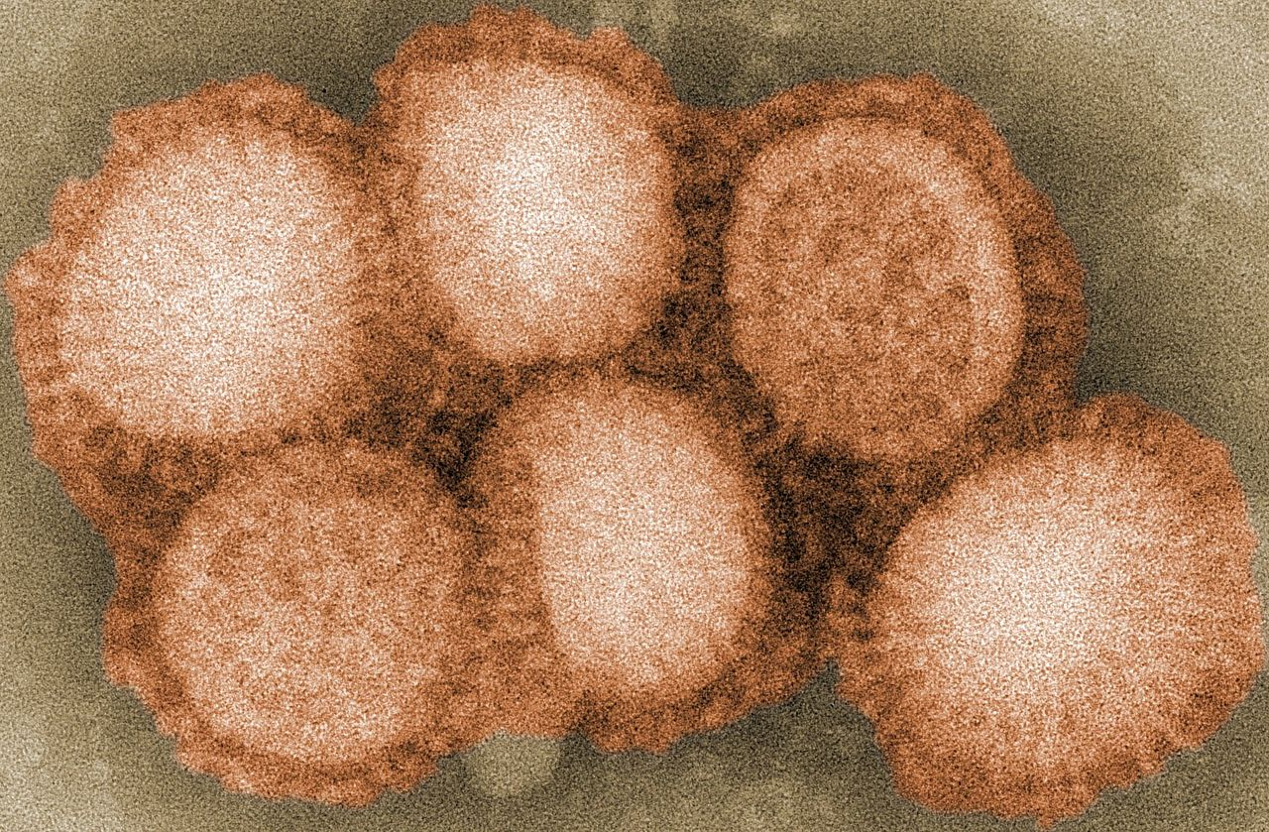
Inne groźne wirusy
Ptasia grypa H5N1
861 osób
455 osób
Śmiertelność: 52,8 %

Slide 11
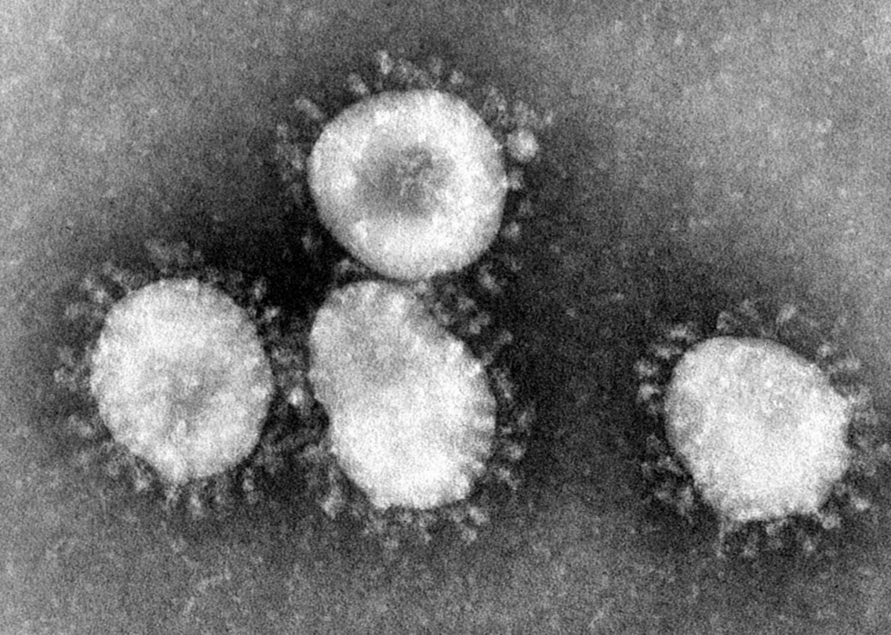
Inne groźne wirusy
SARS
8096 osób
777 osób
Śmiertelność: 9,6 %

Slide 12
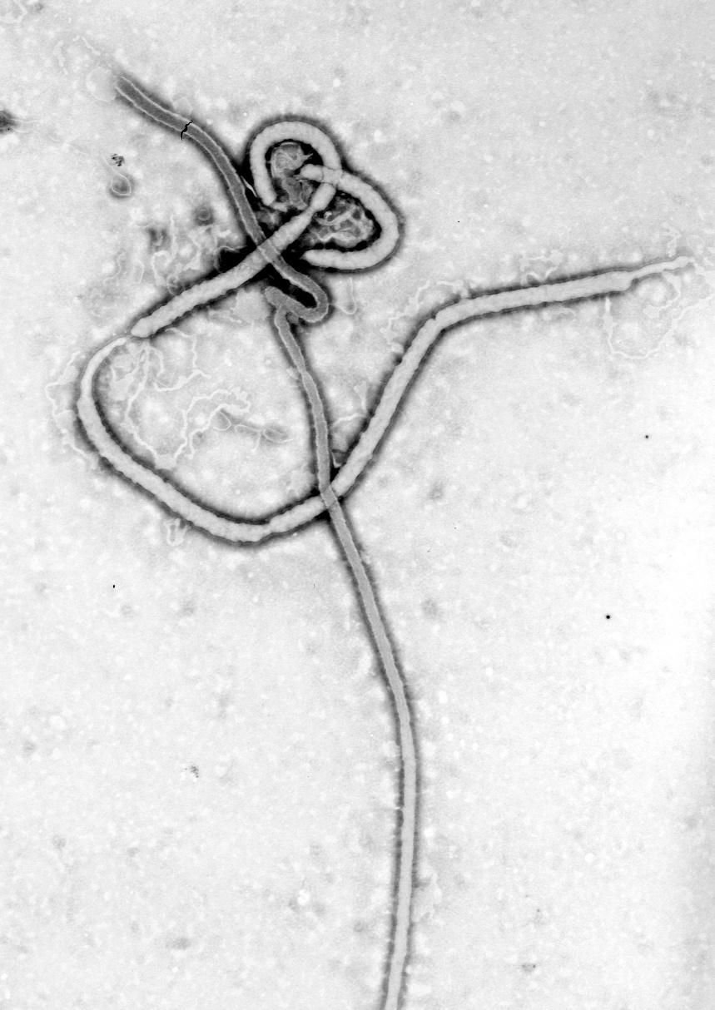
Inne groźne wirusy
Wirus Ebola
~26 000 osób
~ 11 000 osób
Śmiertelność: 42 %

Slide 13
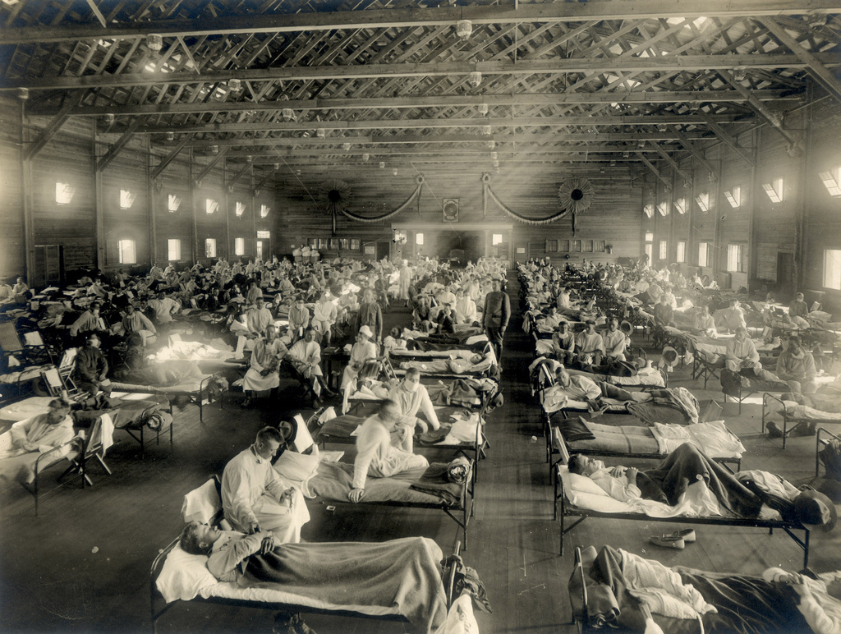
Inne groźne wirusy
Grypa „hiszpanka”
1918 - 1920
~500 milionów osób
~ 20 - 100 milionów osób
Śmiertelność: 4 - 20 %

Slide 14
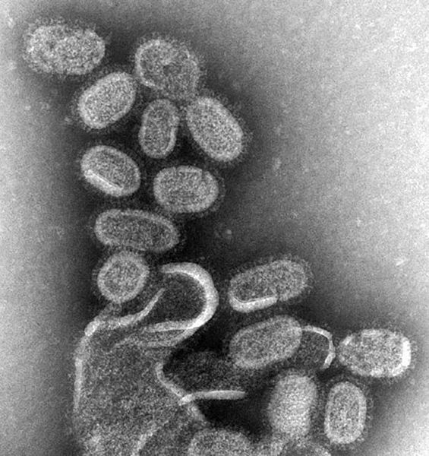
Inne groźne wirusy
Grypa sezonowa
~340 milionów osób / rok
~ 290 tys. – 650 tys. osób / rok
Śmiertelność: 0,085 – 0,19%

Slide 15
Grypa sezonowa w Polsce
od 23 do 29 lutego 2020 roku
215 944 osób
8

Slide 16
COVID-19
Śmiertelność: 3,48%

Slide 17
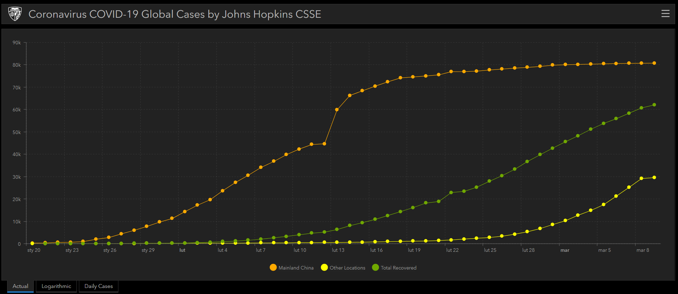
Dynamika zakażeń SARS-Cov-2

Slide 18
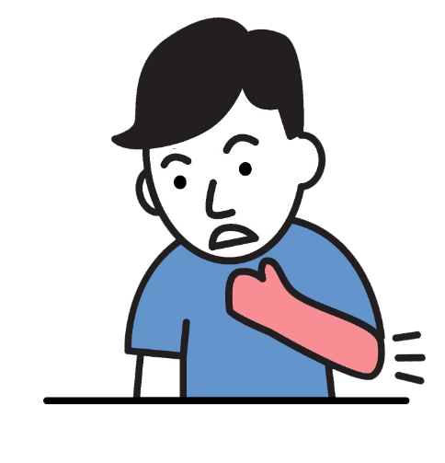
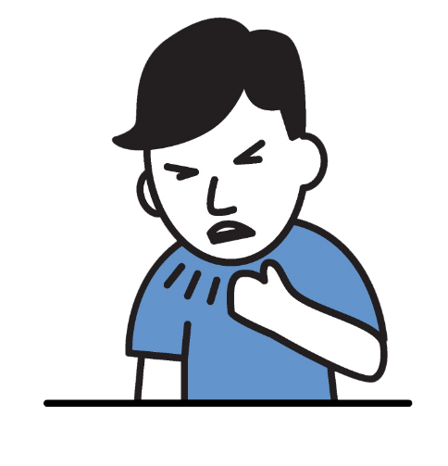
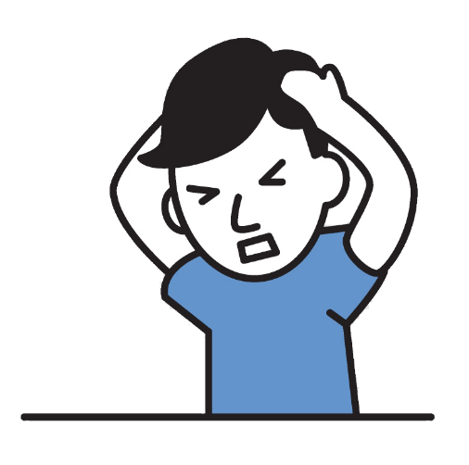
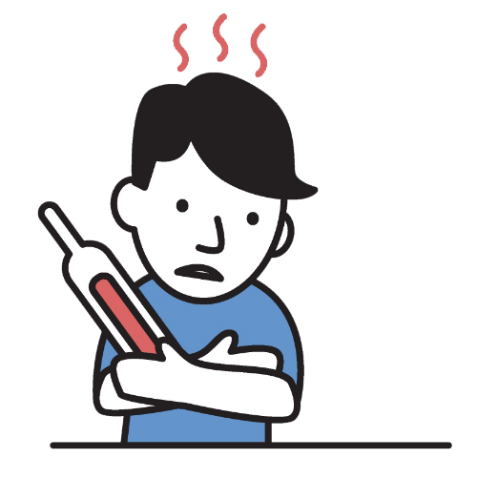
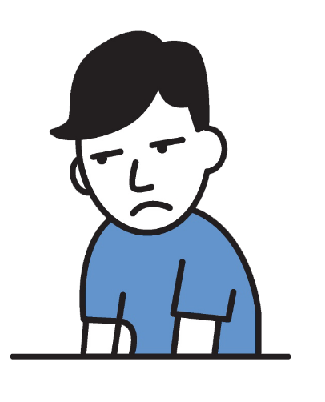
Typowe objawy u pacjentów
Ból gardła
Zawroty głowy
Bóle mięśni i stawów
Kaszel
Ból głowy
Gorączka
Osłabienie

Slide 19
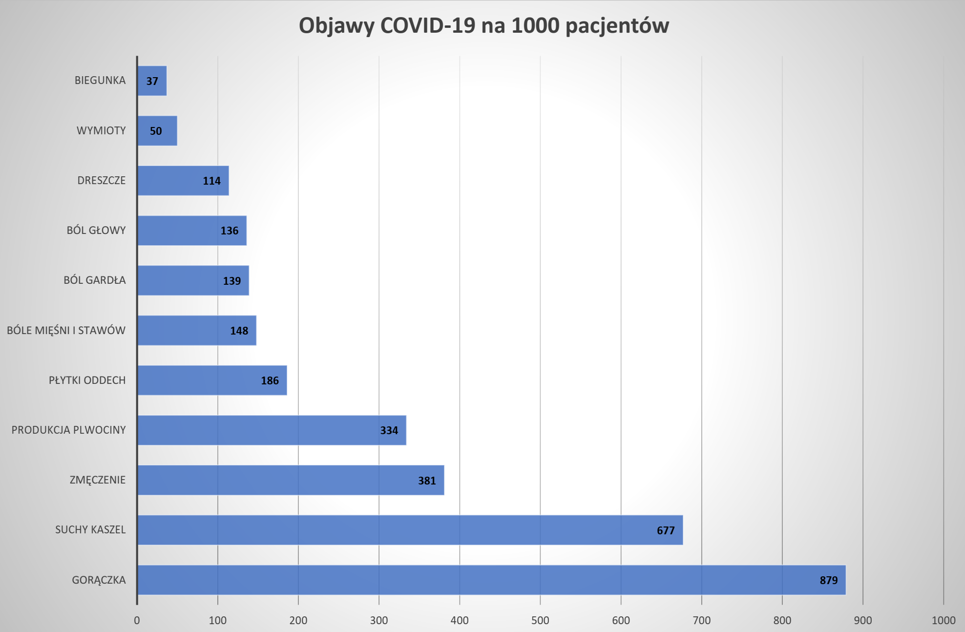
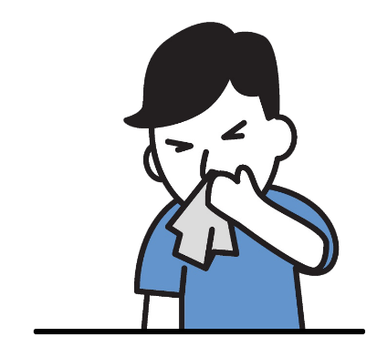
Częstotliwość wszystkich objawów u pacjentów

Slide 20
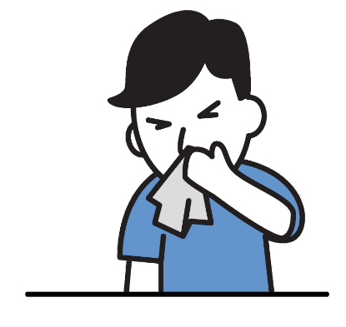
Śmiertelność wg wieku
Wiek | Śmiertelność
80 + | 14,8 %
70-79 | 8,0 %
60-69 | 3,6 %
50-59 | 1,3 %
40-49 | 0,4 %
30-39 | 0,2 %
20-29 | 0,2 %
10-19 | 0,2 %
0-9 | brak

Slide 21
Śmiertelność wg płci oraz chorób towarzyszących
Płeć | Śmiertelność
Kobiety | 1,7 %
Mężczyźni | 2,8 %
Choroby towarzyszące | Śmiertelność
Choroba wieńcowa | 10,5 %
Cukrzyca | 7,3 %
Przewlekłe choroby układu oddechowego | 6,3 %
Nadciśnienie | 6,0 %
Nowotwór | 5,6 %
Brak chorób | 0,9 %

Slide 22
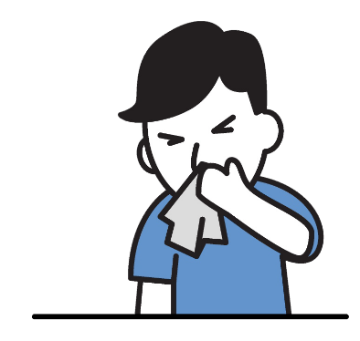
Rekomandacje Ministra Edukacji Narodowej dla dyrektorów przedszkoli, szkół oraz placówek oświatowych
Podjęcie działań bezpośrednio związanych z koronawirusem, to znaczy:
uspokojenie uczniów i rodziców – jeśli nie mieli kontaktu z osobą chorą, to nie ma powodu do obaw,
zrezygnowanie z organizacji wycieczek do krajów, w których wykryto ogniska choroby,
przekazanie informacji rodzicom, których dziecko wróciło z terenów występowania koronawirusa i ma objawy podobne do grypy, aby zgłosili się z nim do oddziału zakaźnego,
przekazanie informacji rodzicom dzieci do 8 roku życia o prawie do zasiłku w przypadku zamkniętej placówki oświaty,
regularne sprawdzanie komunikatów GIS i MZ oraz podanie kontaktu do najbliższej stacji sanitarno-epidemiologicznej.

Slide 23
Rekomandacje Ministra Edukacji Narodowej dla dyrektorów przedszkoli, szkół oraz placówek oświatowych
Przekazanie informacji dotyczącej profilaktyki zdrowotnej, to znaczy:
organizacja spotkania z uczniami, podczas którego przekazane zostaną zasady przestrzegania podstawowych zasad higieny (np. częstego mycia rąk z użyciem ciepłej wody i mydła),
wywieszenie w widocznym miejscu w szkole instrukcji dotyczącej zasad higieny osobistej,
przekazanie rodzicom, aby nie posyłali do przedszkola lub szkoły przeziębionych i chorych dzieci.

Slide 24
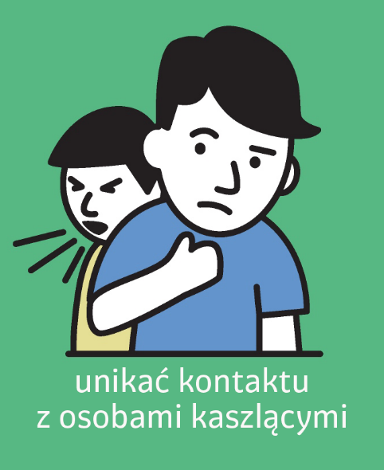
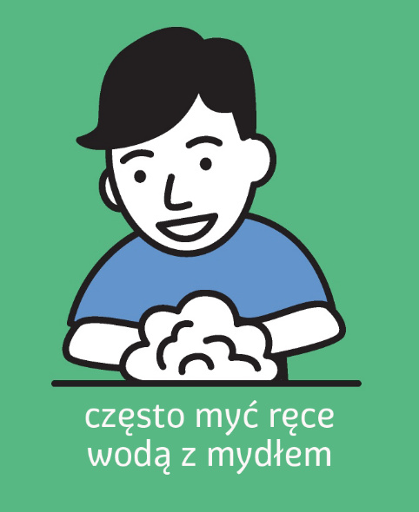
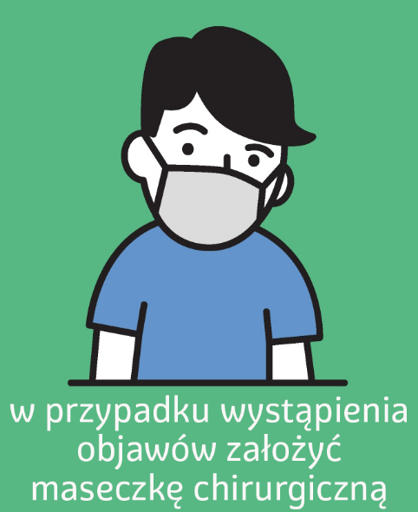
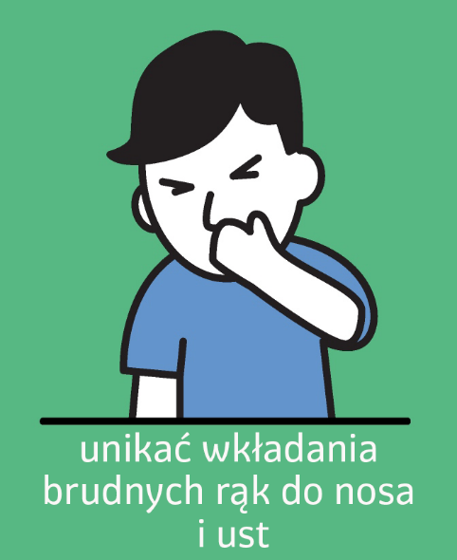
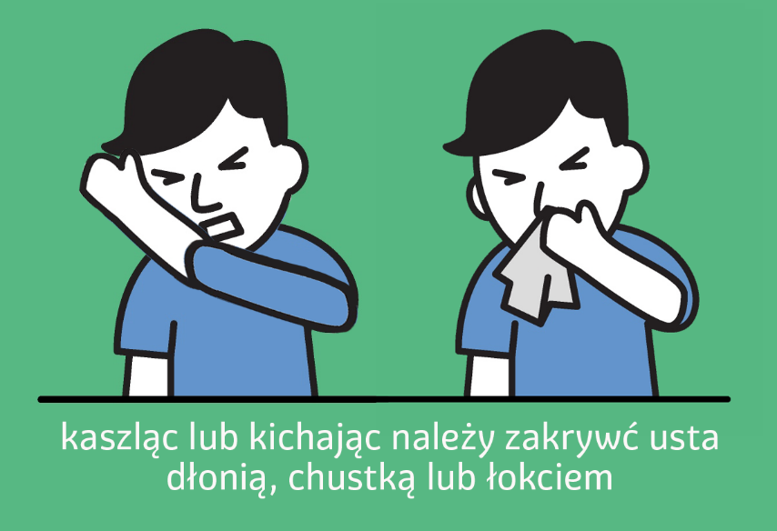
Zapobieganie zakażeniu

